Slide 1
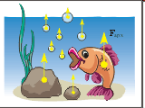
Решение задач по определению архимедовой силы и проверке условия плавания тел
Выполнила:
Учитель физики
Мишина О.В.
МОУ «СОШ № 51» г. Курск

Slide 2

УРОК - ПУТЕШЕСТВИЕ
Итак, начинаем наш урок,
Пусть он всем пойдет вам впрок.
Будем слушать, отвечать,
Задачки надо порешать.
Как, почему и отчего,
А вам оценивать его!

Slide 3
Цели урока:
Обучающая: повторить и обобщить изученный материал по теме: «Архимедова сила. Плавание тел»;
продолжить формирование умений наблюдать и объяснять физические явления, обобщать и сравнивать результаты эксперимента.
Развивающая: развивать умение анализировать учебный материал;
развивать интерес учащихся к физике, используя экспериментальные задания;
сформировать элементы творческого поиска на основе приёма обобщения, продолжить работу по формированию умений составлять, анализировать, делать выводы;
Воспитывающая: воспитать умения и навыки коллективной работы;
содействовать формированию мировоззренческой идеи познаваемости явлений и свойств окружающего мира.

Slide 4
ФИЗИКА – это наука понимать природу.
Э. Роджерс

Slide 5
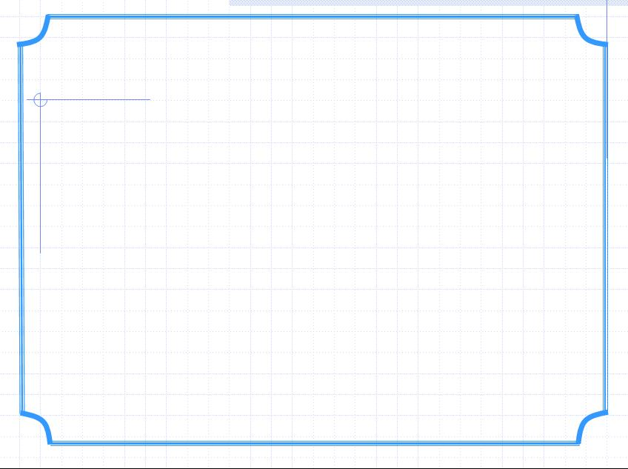

"Знакомые буквы"
Ваша задача: прослушав пословицы, поговорки, загадки, поставить им в соответствии одну из этих величин.
Пеший конному не товарищ
Поспешишь - людей насмешишь
Тише едешь - дальше будешь.
О какой физической величине идет речь?
Ответ: скорость

Slide 6
С какой физической величиной можно связать эти пословицы:
Шила в мешке не утаишь.
Ежа голыми руками не возьмешь.
Пальцы в рот не клади.
Соха да борона сами не богаты, да весь мир накормят.
Ответ: давление

Slide 7
"Знакомые буквы"
С какой физической величиной можно связать эти пословицы:
Плохи дела, где сила без ума
Без уменья и сила не при чем
Через силу и конь не тянет.
Ответ: сила

Slide 8
"Знакомые буквы"
С какой физической величиной можно связать эти пословицы:
Мал золотник да дорог
Своя ноша не тянет
Тяжело понесешь - домой не донесешь.
Ответ: масса

Slide 9
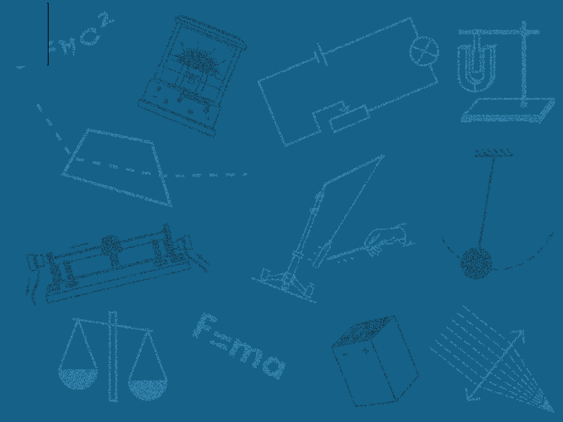
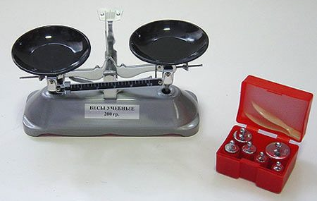
Знаешь ли ты физические приборы
Две сестры качались,
Правды добивались,
А когда добились, то остановились.

Slide 10
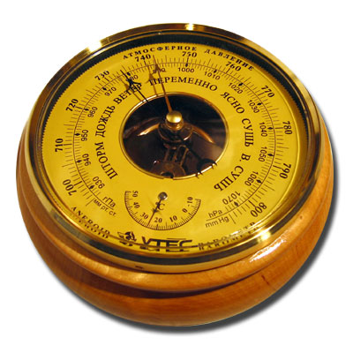
Знаешь ли ты физические приборы
Поднимаемся мы в гору,
Стало трудно нам дышать,
А какие есть приборы,
Чтоб давленье измерять?

Slide 11
Знаешь ли ты физические приборы
Расположите названия рек Амур, Москва, Кубань, Енисей, Рейн, Нева, Урал, Зея так, чтобы из начальных букв составилось названия физического прибора.

Slide 12
Знаешь ли ты физические приборы
В круглом домике, в окошке
Ходят сёстры по дорожке,
Не торопиться меньшая,
Но зато спешит старшая.

Slide 13
Знаешь ли ты физические приборы
Я под мышкой посижу
И что делать укажу
Или разрешу гулять
Или уложу в кровать

Slide 14
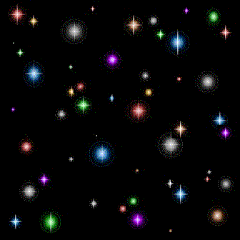

Литературная страничка

Slide 15
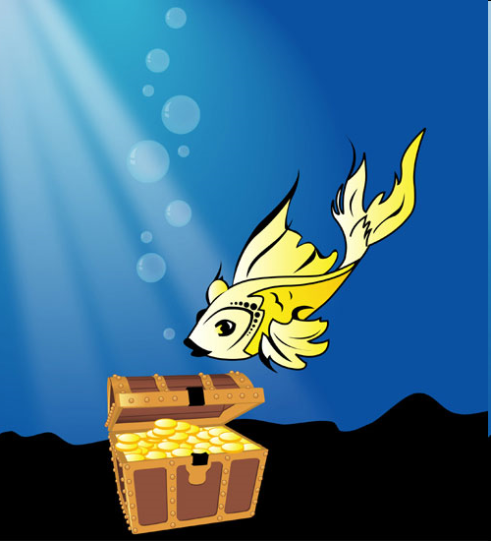
Сказка о рыбаке и рыбке
…отпустил он рыбку золотую
И сказал ей ласковое слово:
«Бог с тобою, золотая рыбка!
Твоего мне откупа не надо;
Ступай себе в синее море,
Гуляй там себе на просторе».
(А.С. Пушкин)
Вопрос: почему золотой рыбке удается легко то погружаться в воду, то всплывать?

Slide 16
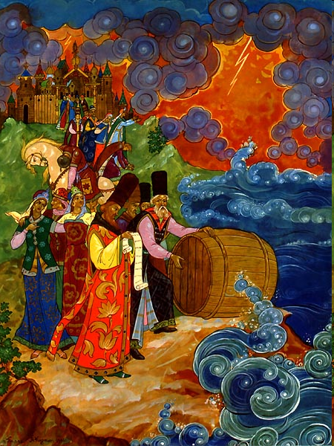
Сказка о царе Салтане
В синем небе звезды блещут,
В синем море волны хлещут,
Туча по небу идет,
Бочка по морю плывет…
(А.С. Пушкин)
Вопрос: при каком условии бочка плавает по морю?

Slide 17
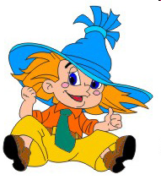
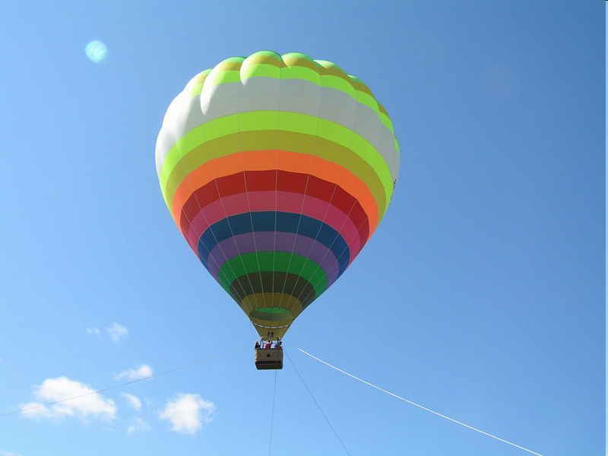
Приключения Незнайки
-Какая сила может поднять шар кверху?- спрашивал коротышка по имени Топик и сам отвечал:- нет такой силы! Летают птицы, потому, что у них есть крылья, а резиновый пузырь не полетит вверх. Он может полететь только вниз…
(Н.Носов)
Вопрос: Какая же сила может поднять шар кверху?

Slide 18


Экспериментальные задачи:
Почему в одном из сосудов с водой картофелина плавает, а в другом утонула?

Slide 19
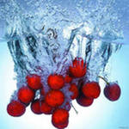
Что произойдёт с ягодами, если их поместить в газированную воду?

Slide 20
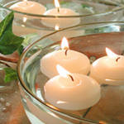
Как долго будет плавать в сосуде с водой горящая свеча?

Slide 21
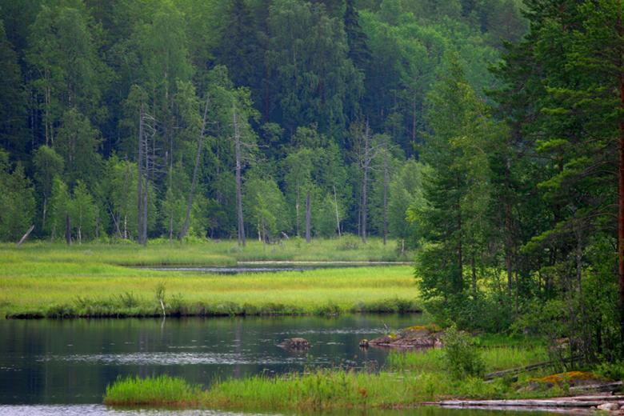
Физкультминутка
Погода стояла ясная и солнечная.
Деревья потянули свои ветки навстречу солнышку.
Вдруг набежала маленькая тучка, подул ветерок.
Деревья закачались. Листочки затрепетали.
Но тучка быстро улетела.
Опять стало тепло и спокойно.

Slide 22
Самостоятельная работа
тест
№ | Вариант № 1 | Вариант № 2 | Вариант № 3
1
2
3
2
1
1
1
2
3
3
1
3
Сила Архимеда, которая действует на полностью погруженное в керосин тело, равна 1,6Н. Найдите объём тела?

Slide 23
Сила Архимеда, которая действует на полностью погруженное в керосин тело, равна 1,6Н. Найдите объём тела?
Дано Решение
Fа=1,6Н Fa=ρжgVт
Ρ=800кг/м³ V=Fa/ρжg
V-? V=1,6H/10H/кг•800кг/м³=0,0002м³
Ответ: 0,0002м³.

Slide 24
1. Какую силу надо приложить, чтобы поднять под водой камень массой 60 кг и объёмом 0,023м³ .
2. В мензурке с водой плавает пробирка с металлическими опилками. Определить вес и массу опилок в пробирке.
3. Определить вес куска парафина, используя мензурку с водой. Проверить ответ с помощью весов или динамометра.

Slide 25
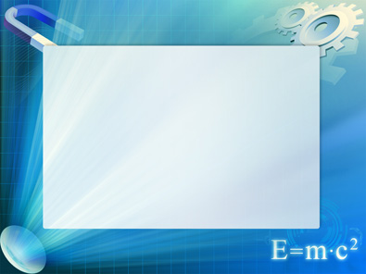



Рефлексия
Какое значение для тебя лично имеют знания и умения, полученные сегодня?
Что представляло наибольшую трудность?
Как ты оцениваешь полученные сегодня знания (глубокие, осознанные; предстоит осознать; неосознанные)?

Slide 26
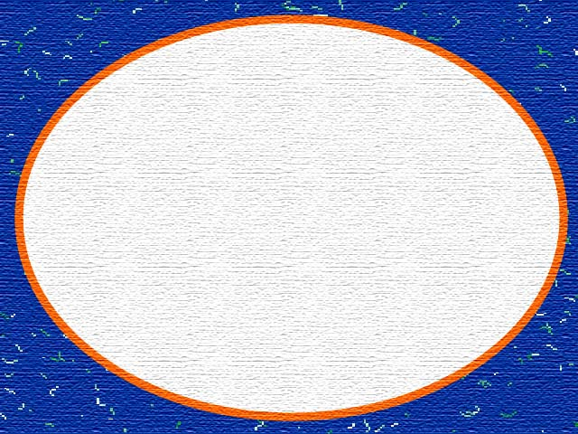
Быстро пробежал урок.
Давайте подведём итог.
Весь урок мы говорили.
Многое мы повторили,
В тетрадку дома посмотрите
И наш урок восстановите.

Slide 27
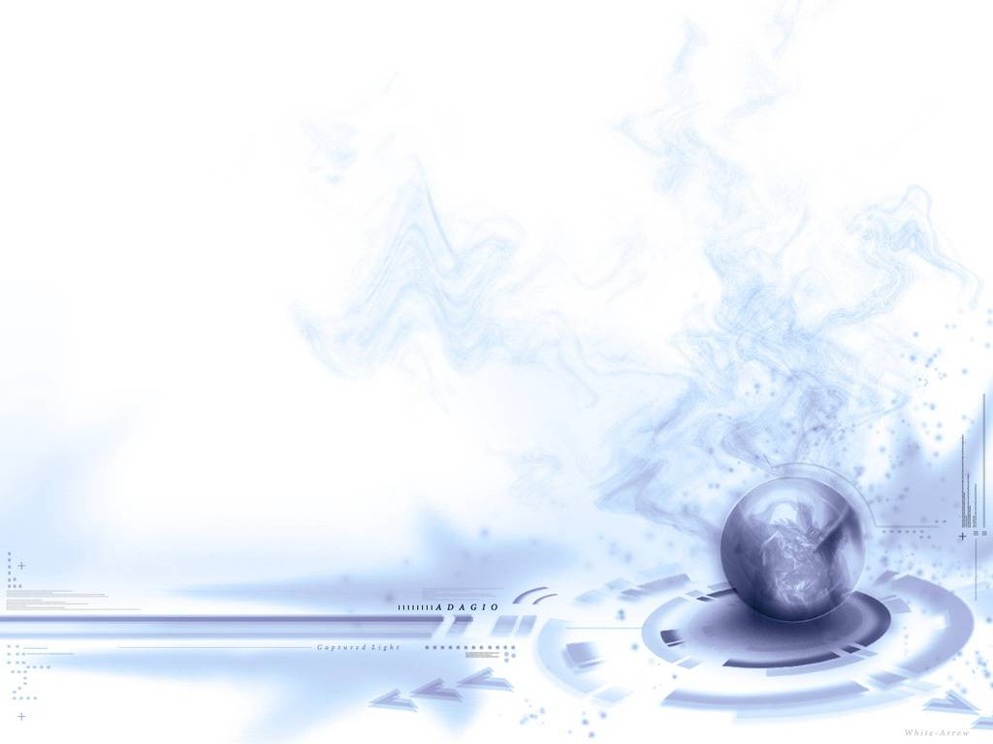

“Будьте интересны себе, тогда вы станете интересными для других людей”.
Спасибо за урок!

